Slide 1
Convolutional Neural Network

Slide 2
특징이 잘 뽑혔는지를 확인하는게 제일 큰 일
convolution
activation
pooling
Convolution layer
Input feature
Deep neural network
Feature extraction
Feature가 잘 추출되었는지 확인하고 뒤로 보내면 어디가 말썽인지 구분할 수 있을텐데 저 뒤에 손실까지 가서 결과를 말하니까,
특징이 잘 뽑혔다는 것을 앞당겨 알 수 있는 방법 없나 : DNN 까지 가기 전에,
기존 방법 :
변수 선택 방법 , 변수 추출 방법

Slide 3
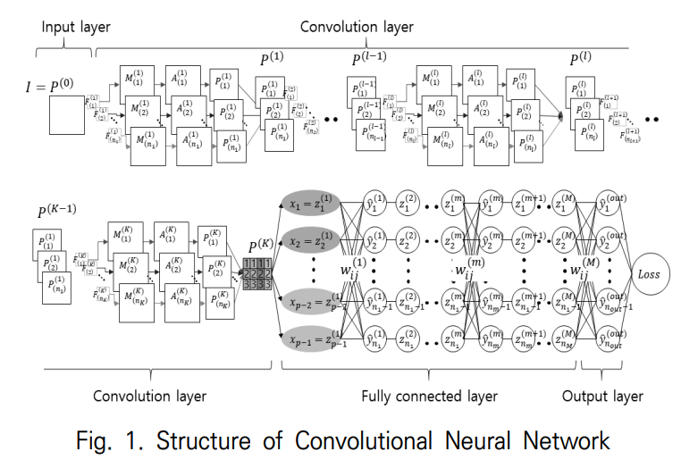

Slide 4
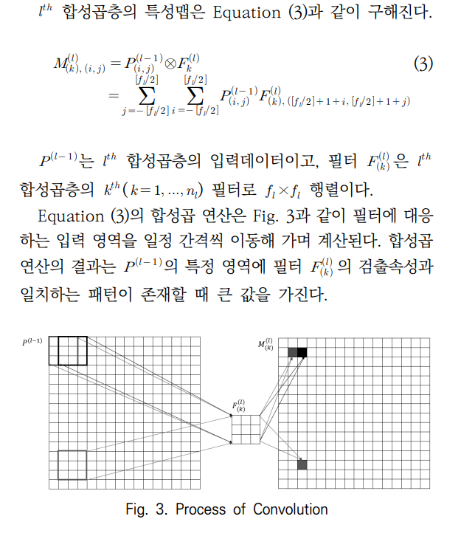
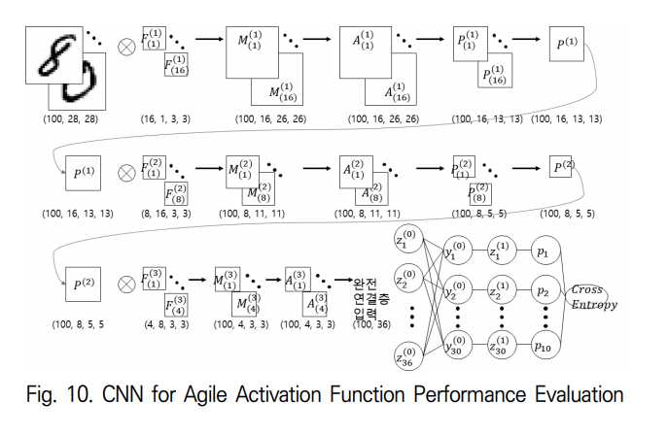

Slide 5

Convolution :
필터와 이미지가 위치별 원소끼리 곱해지고 그것들을 다 더한 결과물이 특징맵을 형성한다.

Slide 6
필터의 개수를 어떻게 정할까?
합성곱을 할 때, 깊이까지 다 더해서 특징맵으로 나오는 경우 순전파와 역전파는 어떤 의미를 가지는가?
stride의 의미는 무엇인가?
필터의 모양이 왜 정사각형? (깊이 제외)
패딩의 의미를 순전파와 역전파로 생각해보자.
사용자가 정의한 필터(예를 들어 가로필터) 등을 이용할 경우, stride에 따라(?) 노이즈가 섞여보이는 특징맵을 출력하는데 이는 도움이될 수 있을까 아니면 더 어렵게 만드는 과정일까 또는 그것조차도 직관적이지 않은 것일까?
각 필터가 사이즈가 다 다르면 안될까? 어차피 종국에는 flatten 으로 펼칠거잖아?
이미지에서 중요한 특징 부분을 stride를 작게해서 catch 하고 덜 중요한 부분은 그냥 stride를 크게 해서 훅훅 지나가면 효율적일까?
이미지의 크기를 줄일때, 필터의 사이즈를 늘리는 것과 stride 폭을 늘리는 것 중 장단점이 뭘까?
3x3 , 5x5 , nxn 필터 중에 어떤 의미가 있는가?
Stride 와 pooling 은 어떤 것이 비슷하며 다른가? / 필터 사이즈를 크게 하는 것과는 어떻게 다를까?
합성곱에서 활성화 함수를 사용하는 것은 어떤 의미일까?
합성곱에서 편향을 더하는 이유는?
필터를 층마다 동일하게 할 이유가 있는가? 한쪽으로 mxn , 다른쪽으론 kxj 를 사용해서 병렬적으로 진행하면 안되는 것일까?

Slide 7
Convolution
합성곱을 하면 필터는 중요한 특징이 뽑아지길 기대하는데 , 학습은 gradient descent 로 한다. 그럼 그 의미와 맞을까?
필터의 개수를 어떻게 정할까?
합성곱을 할 때, 깊이까지 다 더해서 특징맵으로 나오는 경우 순전파와 역전파는 어떤 의미를 가지는가?
stride의 의미는 무엇인가?
필터의 모양이 왜 정사각형? (깊이 제외)
패딩의 의미를 순전파와 역전파로 생각해보자.
사용자가 정의한 필터(예를 들어 가로필터) 등을 이용할 경우, stride에 따라(?) 노이즈가 섞여보이는 특징맵을 출력하는데 이는 도움이될 수 있을까 아니면 더 어렵게 만드는 과정일까 또는 그것조차도 직관적이지 않은 것일까?
각 필터가 사이즈가 다 다르면 안될까? 어차피 종국에는 flatten 으로 펼칠거잖아?
이미지에서 중요한 특징 부분을 stride를 작게해서 catch 하고 덜 중요한 부분은 그냥 stride를 크게 해서 훅훅 지나가면 효율적일까?
이미지의 크기를 줄일때, 필터의 사이즈를 늘리는 것과 stride 폭을 늘리는 것 중 장단점이 뭘까?
3x3 , 5x5 , nxn 필터 중에 어떤 의미가 있는가?
Stride 와 pooling 은 어떤 것이 비슷하며 다른가? / 필터 사이즈를 크게 하는 것과는 어떻게 다를까?
합성곱에서 편향을 더하는 이유는?
필터를 층마다 동일하게 할 이유가 있는가? 한쪽으로 mxn , 다른쪽으론 kxj 를 사용해서 병렬적으로 진행하면 안되는 것일까?
Pooling 과 activation 없이 합성곱만 할 경우 선형적인 성질만 가지고 가서 재미없는가?

Slide 8

DNN
CNN
완전연결
공간 정보에 대한 부분 내적
Convolution을 사용하는 핵심 이유가 뭘까 :
뭐겠어 본질은 Loss 를 줄이는 거지.
왜 Sparse connectivity 와 parameter sharing 이 좋은건가?
둘 다 연산은 내적
많은 가중치 필요
이미지는 위치정보를 담고 있음(특히 전체가아닌 부분에 대한 이미지 정보를 포함하고 있음. )

Slide 9
이 둘의 차이점은 전체가 연결되었냐 부분적으로 연결되었냐,
DNN
CNN
DNN 은 입력 데이터들을 초평면으로 매핑하고 휘게 하여 비선형 자료점들에 대해 맞게끔 한다.
합성곱(내적) 을 이용.
Fully connected
Locally connected(희소하게 연결되어 있다 표현하는데, 공간정보(이웃 픽셀)도 포함하는 가중치)
DNN 처럼 다 연결하지 않고 가중치가 Sparse 하게 연결된다는 것이 무슨 의미 인가
CNN 에서 필터가 최적화 되었다는 것은 경사기울기 하강을 이용한 loss 를 줄이는 필터가 찾아졌다는 것이다.
특징추출이라고 불리는 CNN 에서 특징이란 loss 줄이는 요인이라고 정의해보면 어떨까?
특징맵의 특징은 이미지와 필터의 합성곱으로 나타나고 결국 내적이기 때문에 고정된 이미지와 최적화된 고정된 필터의 내적이다.
추출된 특징이란 loss 를 줄이는 중요한 요인이 뽑혔다고 해석할 수 있고 내적으로 주어졌기 때문에 이미지에서 loss 를 줄이는 중요한 요인을 필터가 내적을 최대화해서 추출했다고 할 수 있겠다.

Slide 10
윤곽선
희소 연결성(Sparse connectivity) : 예를 들어, 입력 이미지는 수천 수백만 픽셀이지만 윤곽선 같은 작고 의미 있는 특징들은 단 수십 또는 수백 개의 픽셀들로만 이루어진 핵으로 검출할 수 있다.
희소 연결이 되면 왜 좋아?

Slide 11



Convolution 의미를 보기위해 코사인 유사도를 확인할 모델 구성)
Activation
Activation
28x28
pool
pool
3x3
3x3
3x3
26x26
13x13
11x11
5x5
3x3
모델의 간편함을 위해 1,3,5,8 네 개의 이미지레이블만 사용
이미지와 첫 번째 합성곱 층의 4개의 필터와 합성곱을 통해 나온 특징맵에 대한 코사인 유사도를 구해 합성곱의 의미를 확인해본다.
Activation
Activation
3x3
4
어떤 이미지 혹은 특징맵에 대해 최적화된 필터와 합성곱한다는 것은 부분적인 이미지 혹은 특징맵과 고정된 필터와의 내적을 말하고 벡터와 벡터의 사이각이 좁냐(둘의 방향이 얼마나 비슷하냐)를 알려준다.
6
36
130epoch 활성화 함수 다 Sigmoid 사용한 test acc : 98% 인 가중치 사용

Slide 12
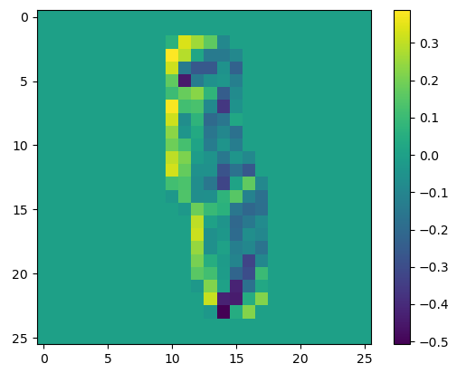
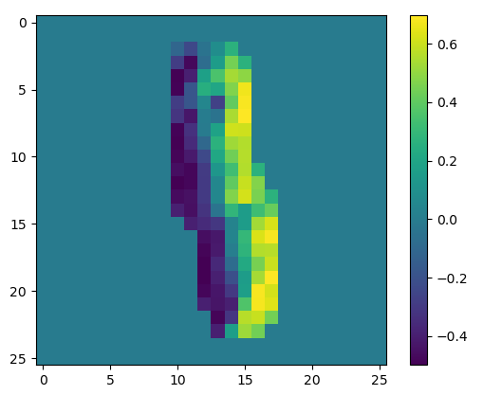
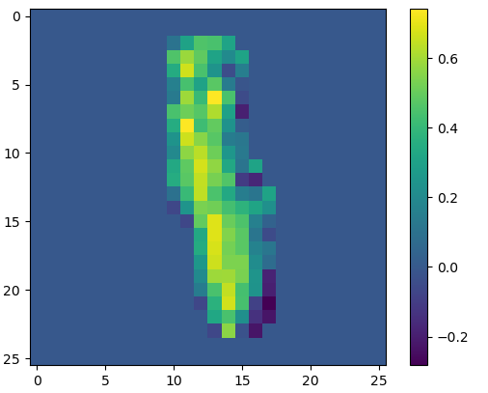
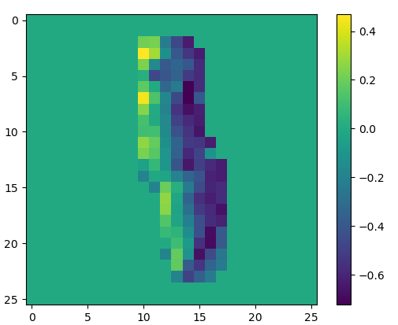
이미지(Mnist 1인 이미지 한장)와 첫 번째 합성곱 층의 4 개의 필터와 합성곱하여 나온 특징맵과의 코사인 유사도를 나타낸 것 (필터에 있는 절편은 계산과정에서 생략하였음.)
0
0
0
0
1th 필터 코사인 유사도 : max 0.38 min -0.5
2th 필터 코사인 유사도 : max 0.69 min -0.49
3th 필터 코사인 유사도 : max 0.74 min -0.28
4th 필터 코사인 유사도 : max 0.46 min -0.72
절편 [ 0.278272 ]
[-0.555205]
[-0.4126138]
[0.05511446]
합성곱은 벡터의 내적이고 벡터의 내적에서 중요한 것은 코사인 각이며 , 코사인 각을 구할 때 절편이 방해가 됨.

Slide 13
Convolution 의미
-1
162
162
162
-1
9
9
1
9
9
1
1
1
162
1
1
1
1
1
1
1
1
1
1
1
-1
-1
162
1
1
-9
-9
-9
-9
1
1
9
9
1
1
9
1
1
1
9
1
9
9
9
-1
0
0
-9
1
-1
-9
-1
1
1
1
-1
-1
-1
-9
-9
-9
-9
9
9
9
1
0
-1
-1
-1
-1
-1
1
-162
-162
-162
-1
1
-9
-9
1
-9
-162
1
1
1
0
0
1
Filter(위치마다 채워져 있는 수를 의미)
0
0
1111
111-1
0
0
11-11
2916
-162
1-111
0
역전파 개념은 없음
0
-1111
-2916
162
11-1-1
2916
음, 양 값의 반복
1-1-11
2916
-1-111
0
DNN
Loss
-111-1
-2916
-11-11
0
1-11-1
0
1-1-1-1
2916
-1-1-11
0
-11-1-1
0
-1-11-1
-2916
-1-1-1-1
0

Slide 14
Convolution : 층이 깊어질수록 여러 국소 영역을 합쳐서 좀 더 큰 특징을 검출할 수 있다.
필터와 합성곱하여 나온 특징맵이므로
이미지의 특징
필터와 이미지의 합성곱으로 형성된 값이 픽셀 자리를 대신하게 됨.
이미지가 축소된 것이 아님.

Slide 15






Convolution : 층이 깊어질수록 여러 국소 영역을 합쳐서 좀 더 큰 특징을 검출할 수 있다.
안 중요한 특징
F(2)33은 이미지 9칸을 수용할 수 있음(즉, 층이 깊을수록 수용영역이 넓어짐)
중요한 특징
중요한 특징을 잘 잡아낸 필터라면 M(1)33은 큰 값이겠고 업데이트가 잘 되겠지, 반대로 안중요한 특징이면 M(1)11은 작은 값이고 업데이트가 덜되겠지
만약 M2 가 L을 감소시키는 중요한 요인이라면
(양부호로만 있다고 가정)
최적의 필터를 찾았으면 업데이트양의 차이가 없음.

Slide 16
필터가 Convolution 의미
필터는 같은 이미지를 가질 때 큰 값을 가짐. (하지만 밑의 경우처럼 취하는 경우에는 더 큰 값을 가질 수 있음)
어떤 조건을 주어 basis 를 형성하게 하면 굉장히 좋을텐데…
1 | -1
-1 | 1
1 | -1
-1 | 1
4
Image
Filter
1 | -1
-1 | 1
2 | -2
-2 | 2
8
Image
Filter
1 | -1
-1 | 1
4 | -1.5
-1.8 | 10
17.8
Filter 3 은 위의 필터들과 관계 없지만 큰 값을 뱉음.
Image
Filter

Slide 17
Padding
패딩을 함으로써 오차역전파 때 특징맵에 영향을 미친 이전 특징맵(혹은 이미지) 의 가장자리에 대한 영향을 조금 더 살려서 보낸다.
필터의 오차역전파는? (풀)패딩을 했을 경우 필터의 가중치 w 가 모든 x_ij 들을 다 만나고 가기 때문에 오차역전파 때 x 들에 대한 값들이 골고루 반영될 수 있다. 하지만 패딩을 하지 않은 경우는 비교적 x 의 값들을 균형있게 가져가지 못한다.

Slide 18
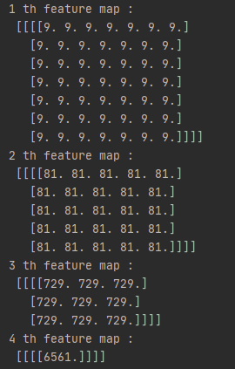
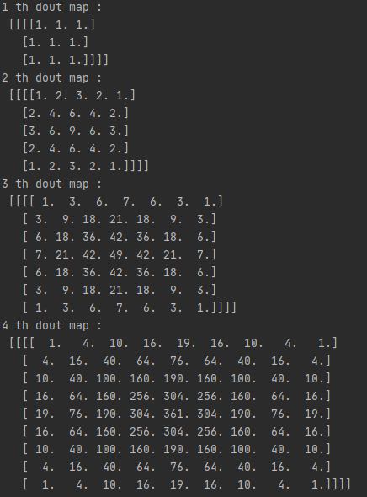
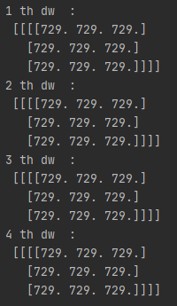
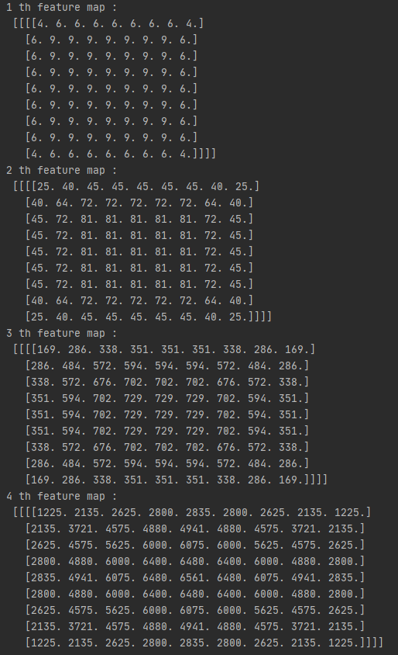
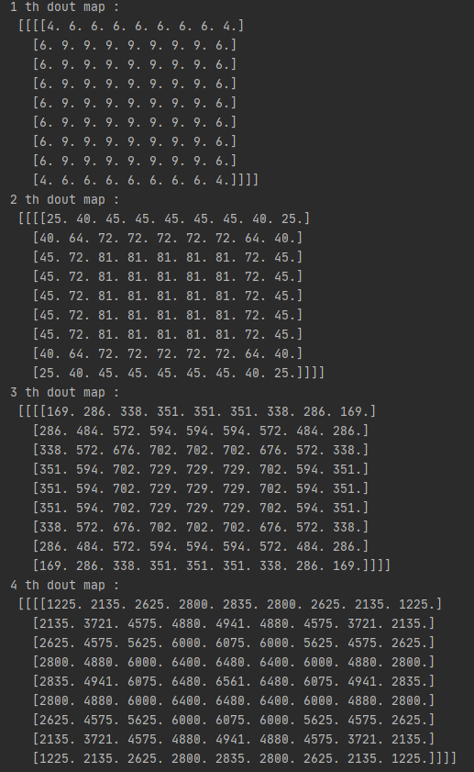
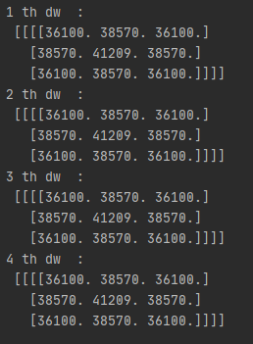
Padding
제로 패딩을 했을 때와 하지 않았을 때의 순전파와 역전파의 차이를 보기위해 실험 , 1로 채워진 가상의 이미지 (9,9) 를 만들어 1로 채워진 필터 (3,3) 을 4번 합성곱함.
ㅈㅔ로 패딩을 크기를 유지하기위한 만큼 실시하였다.
No pad
Zero pad

Slide 19
Full padding : 패딩을 더 붙혀서 각 가장자리에 (패딩 – 1)을 추가적으로 붙혀 특징맵의 크기를 더 키운다. 향후에 역 합성곱에 사용,

Slide 20

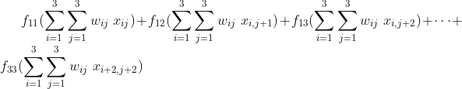
3x3 , 5x5 filter 중 어떤 의미를 갖는가? (풀링과 활성화가 없다고 가정)
3x3 필터를 두 번 하는 것과 5x5 필터를 한 번하는 것은 어떤 차이가 있을까? 뭐가 더 효율적일까?
- 매개 변수 개수 측면
예를 들어, 28x28 이미지에 5x5 필터로 두 번 합성곱(stride=1) 한 것과 , 3x3 필터로 4번 합성곱 한것의 결과는 둘 모두 20x20 이다.
매개변수는 5x5 필터 = 50, 3x3 필터 = 36 으로 볼륨(깊이)이 깊어질수록 이 차이는 두드러진다. 즉 매개변수 측면에서 보았을 때 작은 필터를 사용하는 것이 유리하다.
(같은 매개 변수 개수일 때 작은 필터를 사용함으로써 층을 더 깊게 할 수 있다.) 책에는 더 깊으면 좀 더 강력하다는데 항상 그럴까?(아니겠지 이미지 마다 다르겠지)
그럼 제일 작은 1x1 필터는 좋은 것인가? : 그럼 그냥 상수에 행렬을 곱한 것이자나.

Slide 21


5x5 filter

Slide 22
3x3 filter

Slide 23
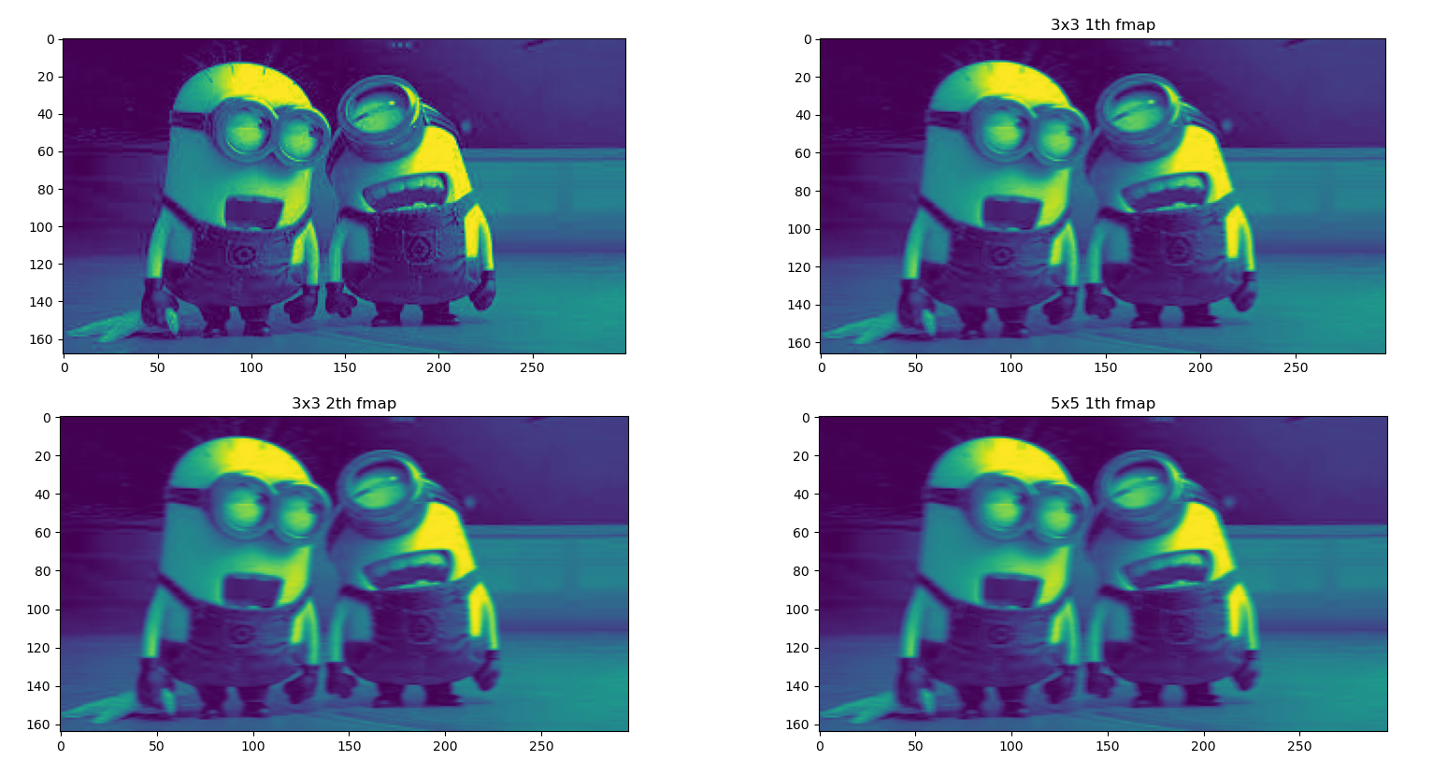
3x3 , 5x5 filter
3x3 필터를 두 번 하는 것과 5x5 필터를 한 번하는 것은 어떤 차이가 있을까? 뭐가 더 효율적일까?
이미지 관점 :
어떤 이미지의 특성이 5x5 부터 잡히는 이미지라면 3x3 부터 했을 경우 오히려 잘 못 맞출까?
계산 비용 관점 :
28x28 이미지를 비교하면 3x3 필터 두 번 합성곱은 6084 + 5184 = 11,268 5x5 필터 합성곱의 계산비용은 14,400 이다. 볼륨이 깊어지고 층 수가 늘어날 수록 계산 비용의 차이는 더욱 심해질 것.
계산비용의 관점으로 보았을 때 비교적 작은 필터를 사용하는 것이 합리적.

Slide 24
3x3 , 5x5 filter
3x3 필터를 두 번 하는 것과 5x5 필터를 한 번하는 것은 어떤 차이가 있을까? 뭐가 더 효율적일까?
오차 역전파 관점 : 둘 다 output이 (6x6)
10x10 이미지에 대한 과정을 보면 5x5 필터를 한 번해서 역전파를 하는 경우 원래 이미지 픽셀들이 필터 가중치 w 에 25 x 6 x 6 = 900 번 정도의 영향력을 행사하지만,
3x3 필터를 두 번 역전파 하는 경우를 보면 9 x 9 x 36 = 2,916 번 정도의 영향력을 행사한다. 이는 작은 필터를 사용하여 층을 깊게 할수록 입력 이미지나 필터 w 가중치들이 역전파를 할 때 더 많이 업데이트될 수 있음을 얘기한다.

Slide 25
Stride 의미
이미지의 특징을 추출할 때 stride 는 중요한 옵션 (이산 컨볼루션에서 얼마나 건너뛰면서 가져갈거냐)
암 세포를 진단하는 고화질 MRI, CT 등 사진에서 아주 작은 것을 발견해야 하므로 여기서는 stride 를 촘촘히 하는 것이 합리적, 반대로 알아야할 객체가 크다면 덜 해도 될 것.
층이 깊어질수록 stride를 크게,작게 하는 것 중 어느 것이 효율적일까?

Slide 26

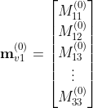

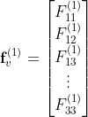
합성곱에서의 편향 bias
Bias 를 굳이 더하는 이유가 뭘까?
Linear combination 관점
이렇게 보면 편향을 주는 것이 합리적으로 보이지만 이미지에서 필터가 합성곱하는 것을 생각해보면 필요가 없는 거 같은데,
내적 관점
9-dim

Slide 27


합성곱에서의 활성화 함수 의미
합성곱에서 활성화 함수는 왜 할까?
If is Sigmoid :
If is ReLU :
교수님 의견 1. 노이즈 감소 효과 2. Loss를 줄이는 방향

Slide 28
Pooling 왜 하지?
최대값 pooling 은 이미지(혹은 특징맵) 와 필터의 합성곱을 통해 나온 특징맵의 특정 영역(통상2x2)에서 가장 큰 값을 선택하는 방법.
이미지를 이동해도 pooling 으로 산출된 특징 맵이 별로 변하지 않는다는 점에서, 어느 정도의 이동 불변성을 가지고 있음.
Pooling은 수용영역을 키우는 역할을 한다.
3x3 필터, stride 1 로 합성곱을 진행한 경우
28
26
24
22
20
18
16
14
14
2x2 pooling , stride 2 진행한 경우
28
Pooling 과 stride 의 차이점은?

Slide 29
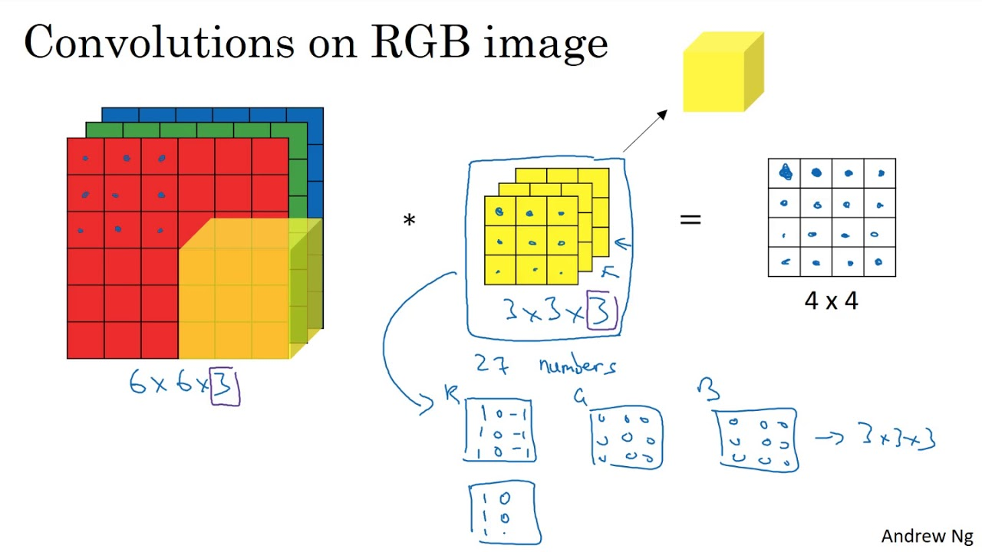
현재 convolution 연산은 아래와 같다. 처음 이미지의 RGB 채널에 필터도 그에 대응하는 채널 개수로 다 더해져 하나의 특징맵으로 나온다.
RGB 색상이 서로 상이한데 그게 엄청 중요한 정보를 담고 있는 이미지인 경우 , 만약 R색상이 크고 B 색상이 작은 특징이 엄청 중요한 특징이라면 처음 필터와 합성곱을 수행할 때 R 과 B 를 필터 가중치와 곱해지고 더해지면서 하나의 특징맵으로 나와 서로 상충되는 중요성을 무시할 위험이 있다.
(사람 감정 온도? 같은)
그럼 그 후에 합성곱이 계속 진행되어도 첫 단추가 불안하기 때문에 불안전할 느낌이 상당히 강함.

